Slide 1

স্বাগতম আজকের ক্লাসে

Slide 2
শিক্ষক পরিচিতি
নামঃ শাহিন আলম
সহকারি শিক্ষক
বিদ্যালয়ের নামঃ ৮৮ নং কৈডোলা শাহবাজপুর সরকারি প্রাথমিক বিদ্যালয়।
জামালপুর সদর, জামালপুর।

Slide 3
পাঠ পরিচিতি
আজকে আমরা পড়ব
শ্রেণীঃ প্রাক প্রাথমিক
বিষয়ঃ আমার বই
পাঠঃখালি ঘরে ঠিক বর্ণ লিখি

Slide 4
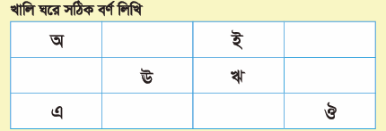
অনুশীলনঃ বইয়ের কাজ পৃষ্ঠাঃ৩৯

Slide 5
অনুশীলনঃ বইয়ের কাজ পৃষ্ঠাঃ৩৯
অ
আ
ই
ঈ
উ
ঊ
ঋ
ঔ
এ
ঐ
ও

Slide 6

সবাইকে ধন্যবাদ

